Slide 1



Slide 2

DIAMOND OS
基于PowerPoint技术构建
安装语言：
安装地区：
键盘方式：
简体中文
中国大陆
中文（拼音）
确定并安装

Slide 3

DIAMOND OS
基于PowerPoint技术构建
您接下来要做什么？
磁盘工具
直接安装

Slide 4

磁盘工具
Lenovo SATA Harddrive
Lenovo SATA Harddrive
已用空间
可用空间
格式化
修复

Slide 5
磁盘工具
Lenovo SATA Harddrive
Lenovo SATA Harddrive
格式化后会将此硬盘上的文件全部删除并无法回复。
要继续吗？
已用空间
可用空间
格式化
修复
是
否

Slide 6
DIAMOND OS
基于PowerPoint技术构建
您接下来要做什么？
磁盘工具
直接安装

Slide 7
DIAMOND OS
基于PowerPoint技术构建
请输入您的Diamond OS序列号。
114514-1919-180
此序列号正确。
版本：bilibili Edition
下一步

Slide 8
DIAMOND OS
基于PowerPoint技术构建
更简洁易用
全新的Diamond OS以更简洁的界面，让用户体验到
最好的操作环境。
全新的Aero特效让系统更加栩栩如生。
当前进度：复制系统文件

Slide 9
DIAMOND OS
基于PowerPoint技术构建
内置Minecraft Java版，基岩版与网易版
Diamond OS内置了三个版本的MC，想玩哪个版本就玩哪个版本。
当前进度：展开系统文件

Slide 10
DIAMOND OS
基于PowerPoint技术构建
可使用TPM 2.0模块
Diamond OS支持TPM 2.0，您可以在内置虚拟机中选择这一项，以便在虚拟机中安装Windows11.
当前进度：准备结束安装

Slide 11
DIAMOND OS
基于PowerPoint技术构建
重启计算机继续
按Enter继续

Slide 12
正在关机

Slide 15

DIAMOND OS
基于PowerPoint技术构建
准备中

Slide 16
DIAMOND OS
基于PowerPoint技术构建
感谢安装Diamond OS!
非常感谢您安装了Diamond OS For Bilibili Edition!
Diamond OS具有很好的操作性，容易上手。
让我们开始下一步的安装与设置。
按Enter确认

Slide 17

DIAMOND OS
基于PowerPoint技术构建
Diamond OS使用须知
For Bilibili users Edition
感谢您使用Diamond OS！
开始之前，请先仔细阅读本使用须知，以保证您的使用体验。
您也可以一键三连加关注up主以获取更多信息。
请您自觉抵制盗版软件。
1.关于用户
注意：该版本可以使用您的哔哩哔哩帐户进行登录，从而无需注册相关账号。
1.1关于您的帐户
开始之前，请先阅读重要通知。否则，您无法使用Diamond OS。
那您就前功尽弃了。
↑ ↓滚动文本，Enter=同意，Esc=不同意

Slide 18
DIAMOND OS
基于PowerPoint技术构建
连接网络以设置
WLAN114514

Slide 19
DIAMOND OS
基于PowerPoint技术构建
输入WLAN114514的密码
*************

Slide 20


DIAMOND OS
基于PowerPoint技术构建
选择登陆方式
bilibili
Minecraft
Microsoft
iCloud

Slide 21


DIAMOND OS
基于PowerPoint技术构建
登录iCloud
Apple ID
密码
********@qq.com
*************
登录

Slide 22

DIAMOND OS
基于PowerPoint技术构建
确认iCloud
一条带有验证码的消息已发送至小唐的iPad。请输入。
1
1
4
5
1
4

Slide 23
DIAMOND OS
基于PowerPoint技术构建
为电脑创建账户
账户名称
密码
密码提示（选填）
Michaul Tang
******
这密码太臭了
确定

Slide 24
DIAMOND OS
基于PowerPoint技术构建
重启计算机继续
按Enter继续

Slide 25
正在关机

Slide 29

Michaul Tang
密码：
******

Slide 30


桌面
用户：Michaul Tang
21：16
Diamond OS Video Tailor

Slide 31
桌面
用户：Michaul Tang
21：16
Diamond OS Video Tailor

Slide 32
桌面
用户：Michaul Tang
21：16
许可Michael Tang使用本产品。
Diamond OS Video Tailor
Diamond OS Video Tailor
DIAMOND OS
基于PowerPoint技术构建

Slide 33
桌面
用户：Michaul Tang
21：16
Diamond OS Video Tailor

Slide 34
Diamond OS Video Tailor
用户：Michaul Tang
21：16
Diamond OS Video Tailor:空白项目
X

Slide 35
桌面
用户：Michaul Tang
21：16
Diamond OS Video Tailor:空白项目
X
Diamond OS Video Tailor

Slide 36
桌面
用户：Michaul Tang
21：16
Diamond OS Video Tailor

Slide 37
IE浏览器
用户：Michaul Tang
21：16
About:blank
X

Slide 38
IE浏览器
用户：Michaul Tang
21：16
www.bilibili.com
X

Slide 39

IE浏览器
用户：Michaul Tang
21：16
www.bilibili.com
X

Slide 40
IE浏览器
用户：Michaul Tang
21：16
www.bilibili.com
X

Slide 41
桌面
用户：Michaul Tang
21：16
Diamond OS Video Tailor

Slide 42

PCL 1145141919180
用户：Michaul Tang
21：16
PCL 1145141919180
Diamond OS Video Tailor
Michael Tang
启动Minecraft
版本1.16.5

Slide 43
PCL 1145141919180
用户：Michaul Tang
21：16
PCL 1145141919180
Diamond OS Video Tailor
启动Minecraft
Michael Tang
启动Minecraft
版本1.16.5

Slide 44
Minecraft 1.16.5
用户：Michaul Tang
21：16
PCL 1145141919180
Diamond OS Video Tailor
启动Minecraft
Michael Tang
启动Minecraft
版本1.16.5

Slide 45

Minecraft 1.16.5
用户：Michaul Tang
21：16
PCL 1145141919180
Diamond OS Video Tailor
启动Minecraft
Michael Tang
启动Minecraft
版本1.16.5

Slide 46

Minecraft 1.16.5
用户：Michaul Tang
21：16
PCL 1145141919180
Diamond OS Video Tailor
启动Minecraft
Michael Tang
启动Minecraft
版本1.16.5

Slide 47

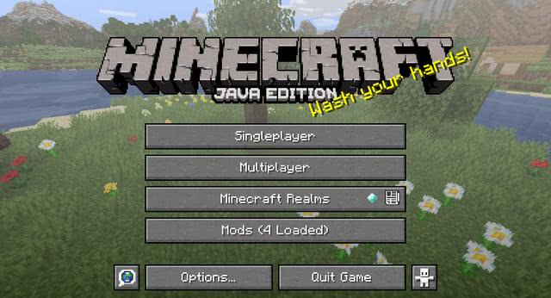
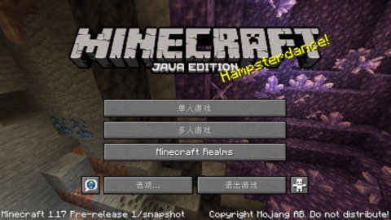
Minecraft 1.16.5
用户：Michaul Tang
21：16
PCL 1145141919180
Diamond OS Video Tailor
Michael Tang
启动Minecraft
启动Minecraft
版本1.16.5
Minecraft 1.16.5
Copyright Mojang AB.Do not distribute!

Slide 48
桌面
用户：Michaul Tang
21：16
Diamond OS Video Tailor

Slide 49
桌面
用户：Michaul Tang
21：16
重启
关机
关闭应用程序
关于
Diamond OS Video Tailor

Slide 50
桌面
用户：Michaul Tang
21：16
重启
关机
关闭应用程序
关于
Diamond OS 2.0 For bilibili Users
Alpha 2.3版本
授权给：Michael Tang
设备制造商：bilibili
型号：bilibili
用户支持：https://www.bilibili.com
任何个人或组织在产品未公布期间泄露任何关于本产品的信息，根据《哔哩哔哩创作公约》的规定进行维权（bushi
Diamond OS Video Tailor

Slide 51
桌面
用户：Michaul Tang
21：16
重启
关机
关闭应用程序
关于
Diamond OS 2.0 For bilibili Users
Alpha 2.3版本
授权给：Michael Tang
设备制造商：bilibili
型号：bilibili
用户支持：https://www.bilibili.com
任何个人或组织在产品未公布期间泄露任何关于本产品的信息，根据《哔哩哔哩创作公约》的规定进行维权（bushi
Diamond OS Video Tailor

Slide 52
桌面
用户：Michaul Tang
21：16
重启
关机
关闭应用程序
关于
Diamond OS Video Tailor

Slide 53
正在关机

